Slide 1
数组方法使用注意事项

Slide 2
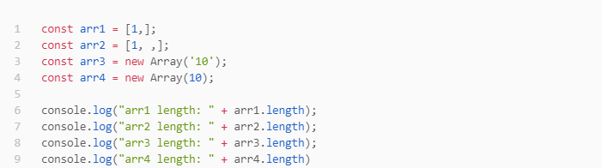
做个题-热热身
各个数组的长度是多少？

Slide 3
数组空元素 empty
empty: 数组的空位，指数组的某一位置没有任何值。简单来说，就是数组上没有对应的属性。
一般的遍历，自动跳过空位，forEach,reduce 等

Slide 4
基于值进行运算，空位的值作为undefined
find,findIndex,includes等, indexOf除外
被作为迭代的时候，参与Object.entries, 扩展运算符，for of 等

Slide 5
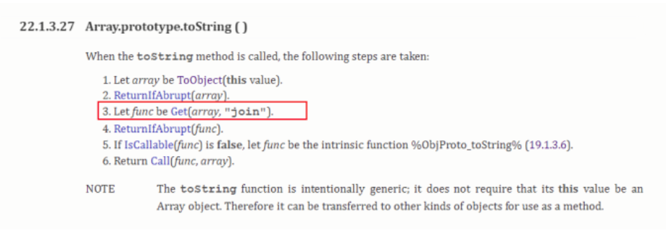
Join和toString，空位怎么处理
视为空字符串

Slide 6
稀疏数组
有空元素的数组，就是稀疏数组

Slide 7
如何避免创建稀疏数组
Array.apply(null,Array(3))
[...new Array(3)]
Array.from(Array(3))

Slide 8
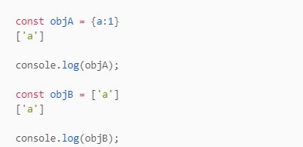
数组不会自动添加分号
(，[， +， -， /， 其作为一行代码的开头，很可能产生意外的情况，所以，没事代码最后写个分号，保准没错。

Slide 9
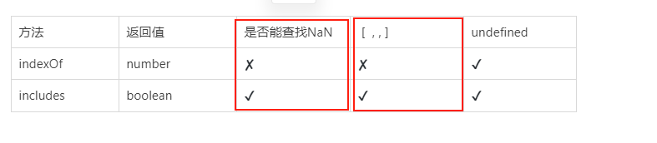
indexOf与includes

Slide 10
数组可变长度问题
length 代表数组中元素个数，数组额外附加属性不计算在内。
length 可写，可以通过修改length改变数组的长度
数组操作不存在越界，找不到下标，返回undefined

Slide 11
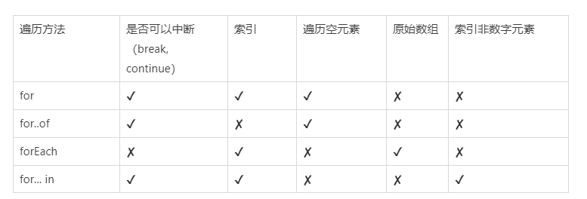
数组遍历

Slide 12
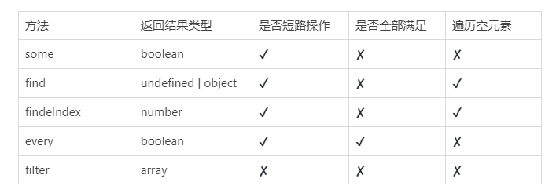
数组查找或者过滤

Slide 13
改变自身的方法
pop,shift,splice
unshift,push,sort,reverse
ES6: copyWithin,fill

Slide 14
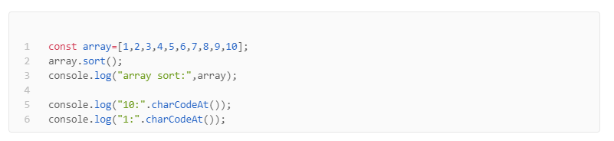
sort 注意事项
默认按照ASII码先后书序排序。（10 排在 2 前面）

Slide 15
不改变自身的方法
concat,slice
join, toString, toLocaleString, toSource
indexOf, lastIndexOf, includes(ES7)

Slide 16
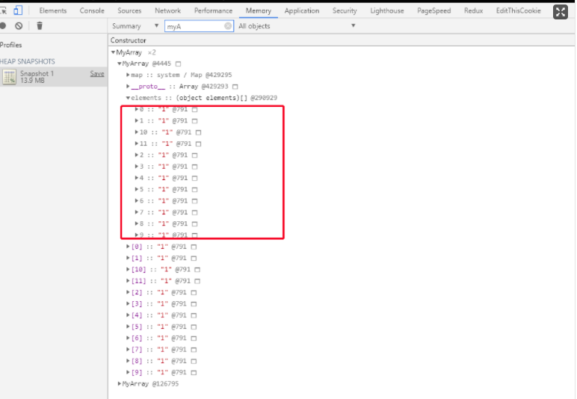
数组操作非线性存储问题

Slide 17
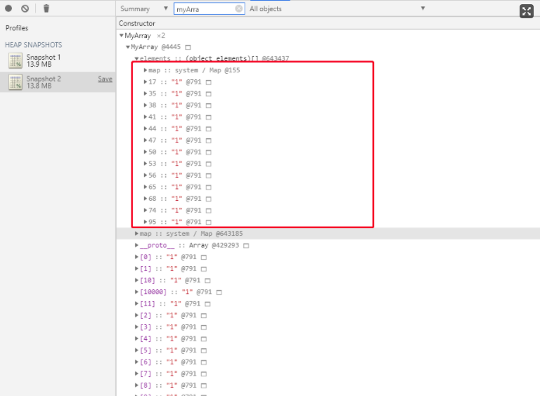
数组操作非线性存储问题

Slide 18
数组操作非线性存储问题
数组默认存储为线性存储
存储结构改变必然产生不必要代价，我们尽量线性递增

Slide 19
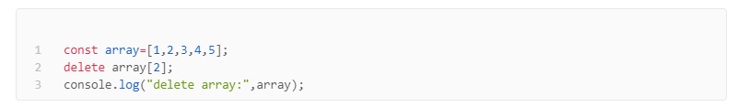
delete 误区
delete 删除数组元素，后面元素不会补齐，delete 删除引用

Slide 20
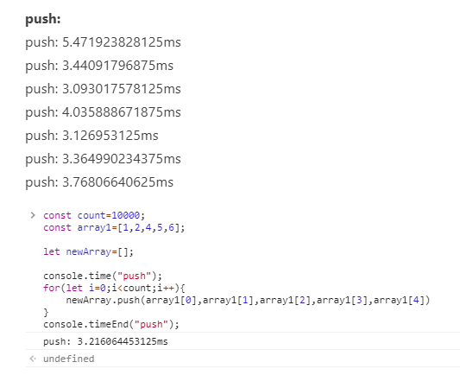
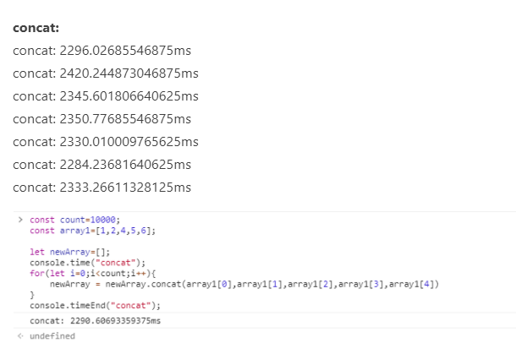
push vs concat

